Slide 1


Mi historia de como conocí womoz y MOZILLA

Slide 2
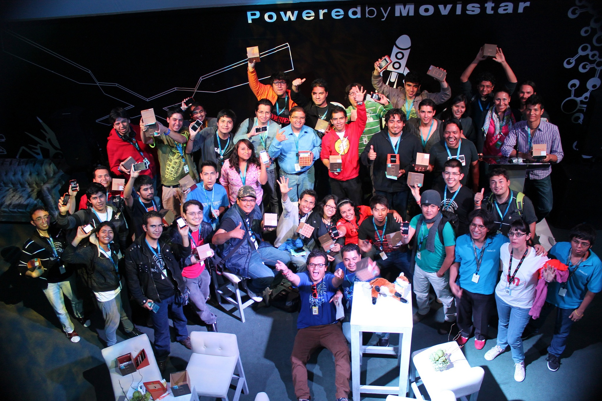

MOZILLA MÉXICO

Slide 3
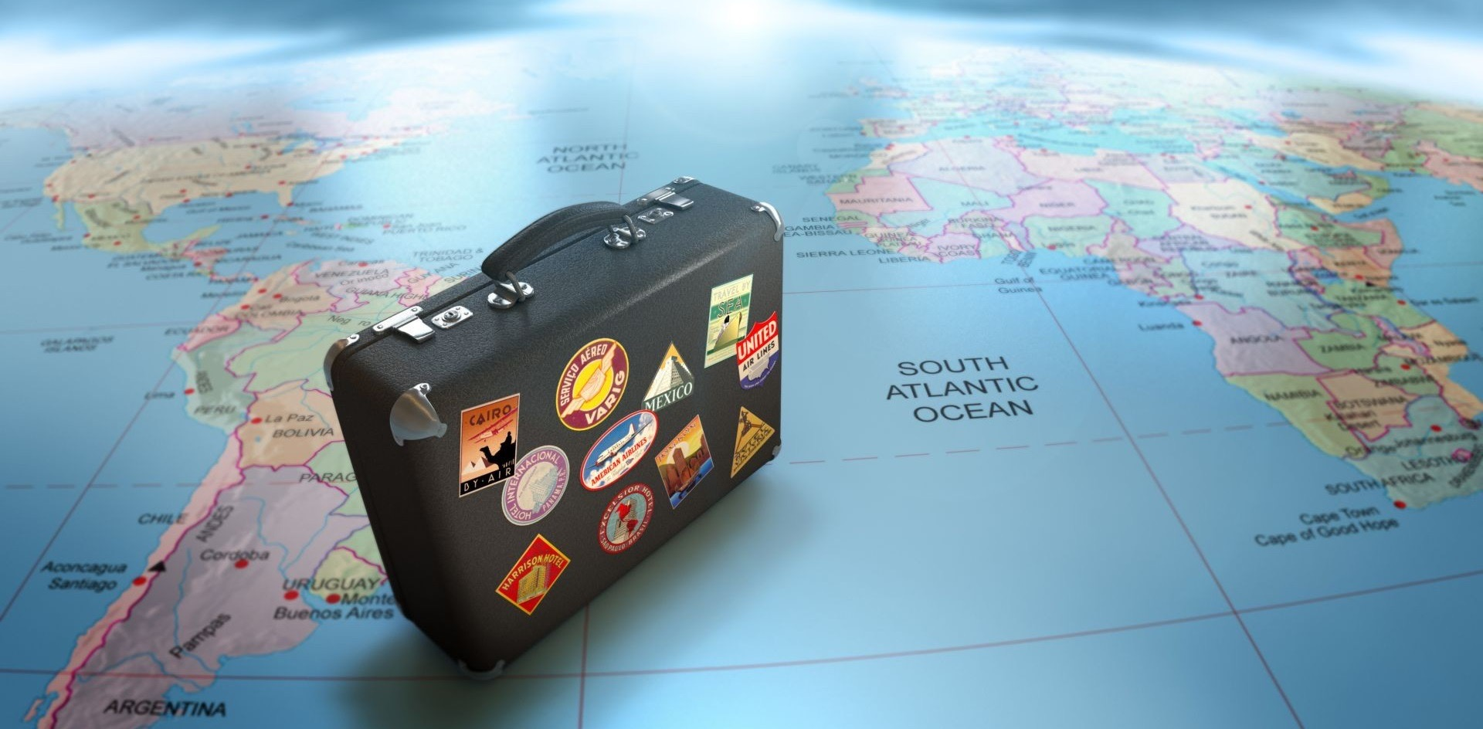
Leadership Summit
(Cumbre de líderes)
Leadership Summit

Slide 4
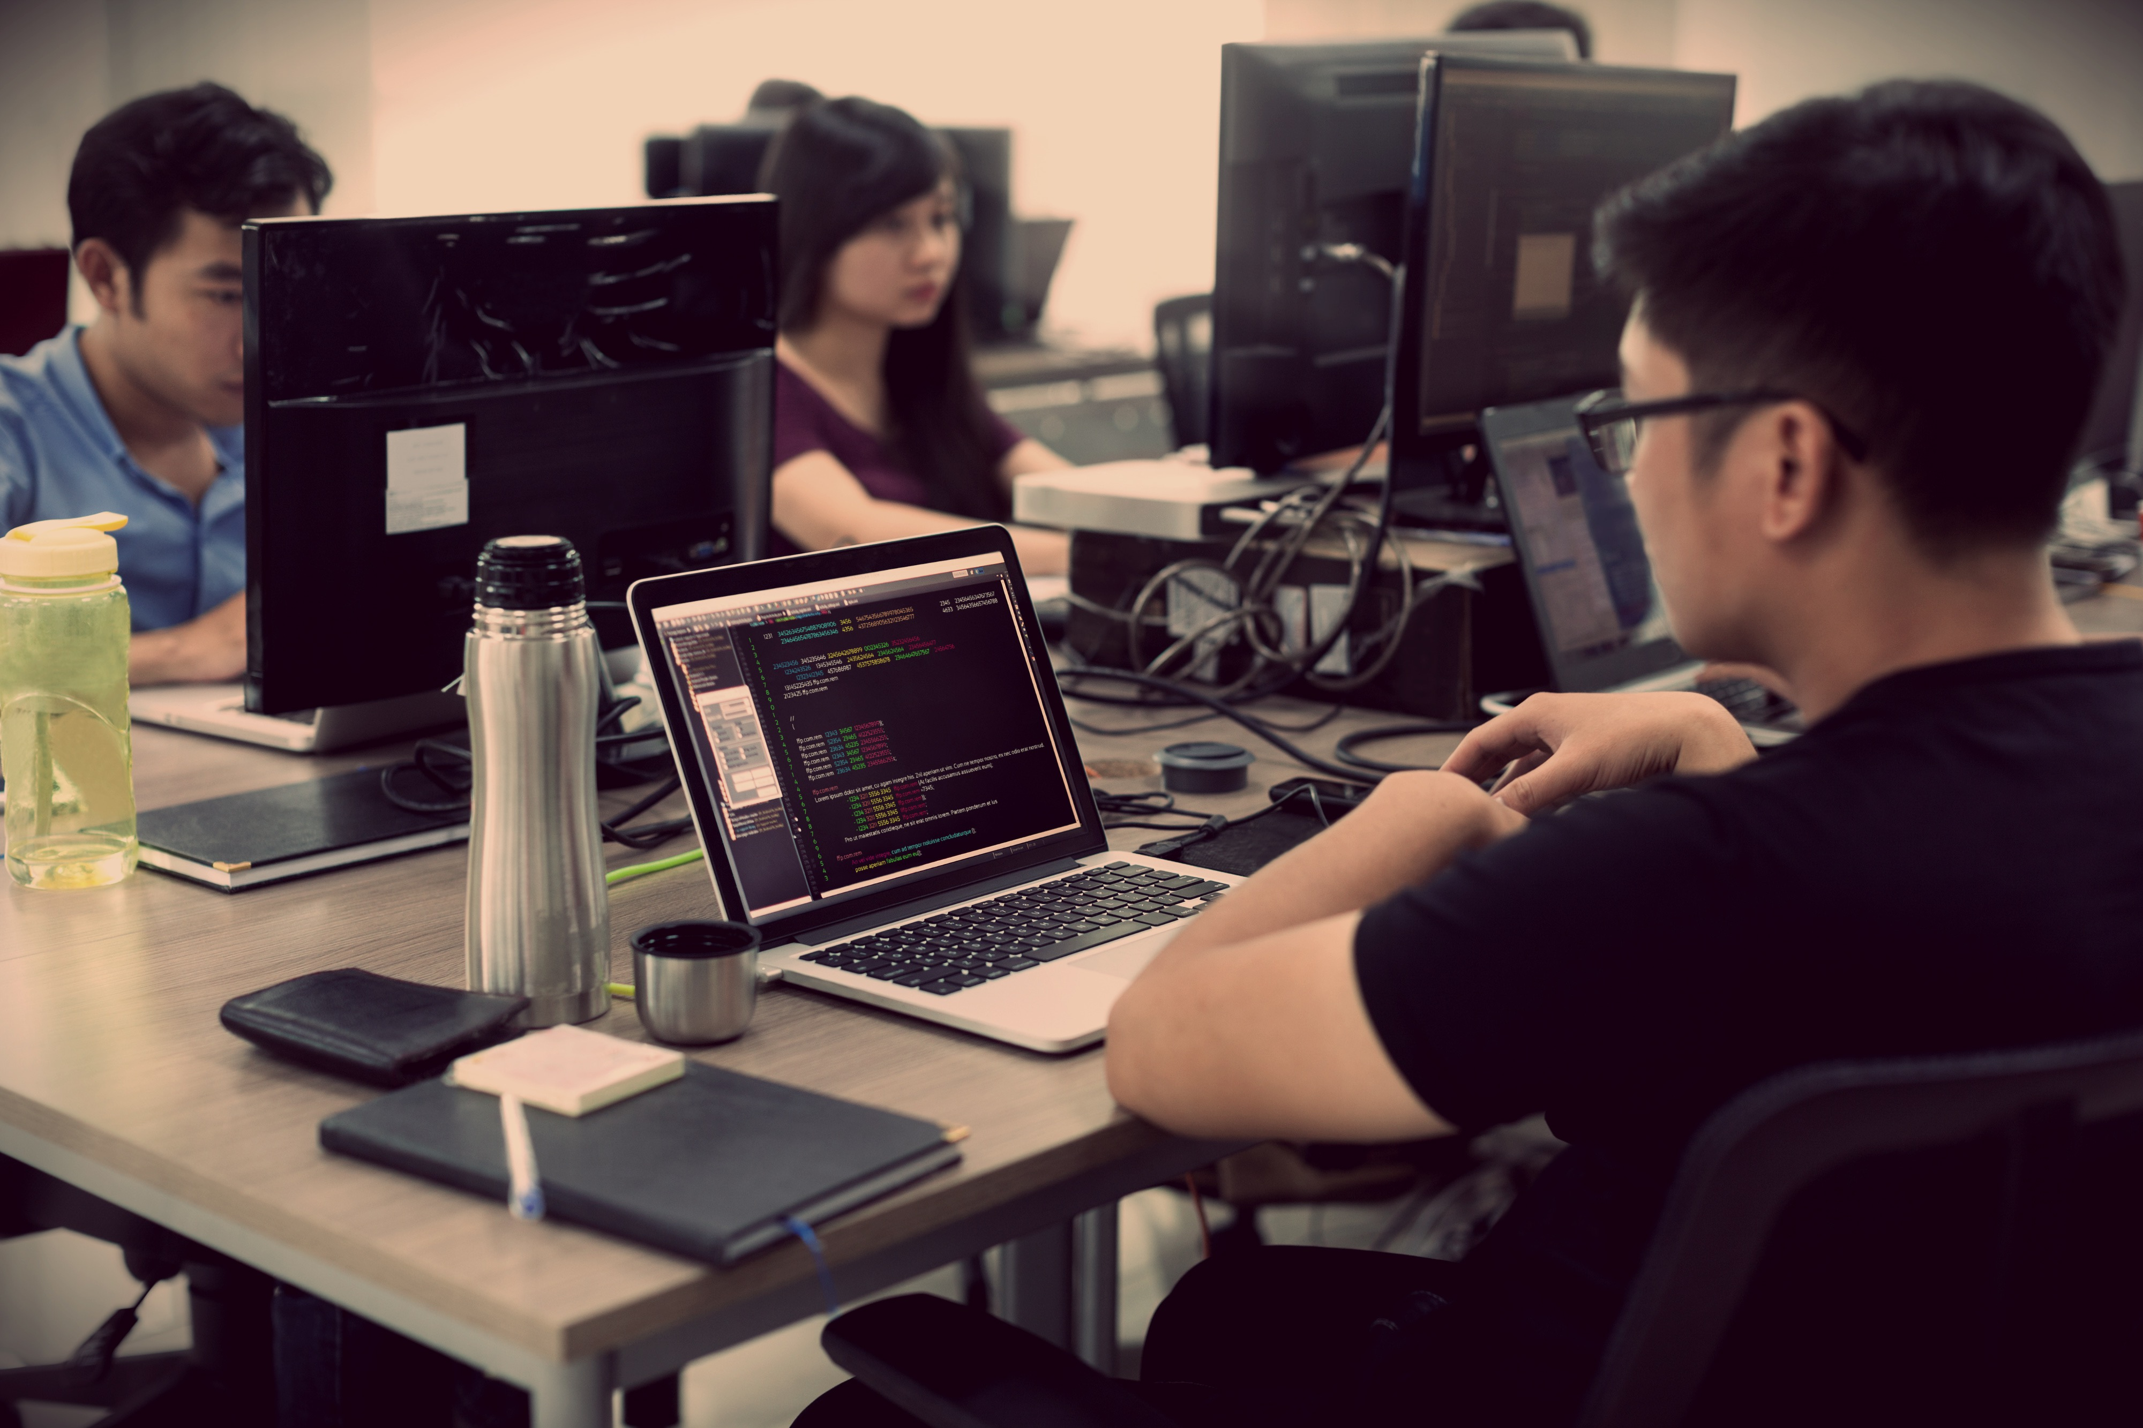
POCAS MUJERES DENTRO DE LA COMUNIDAD

Slide 5
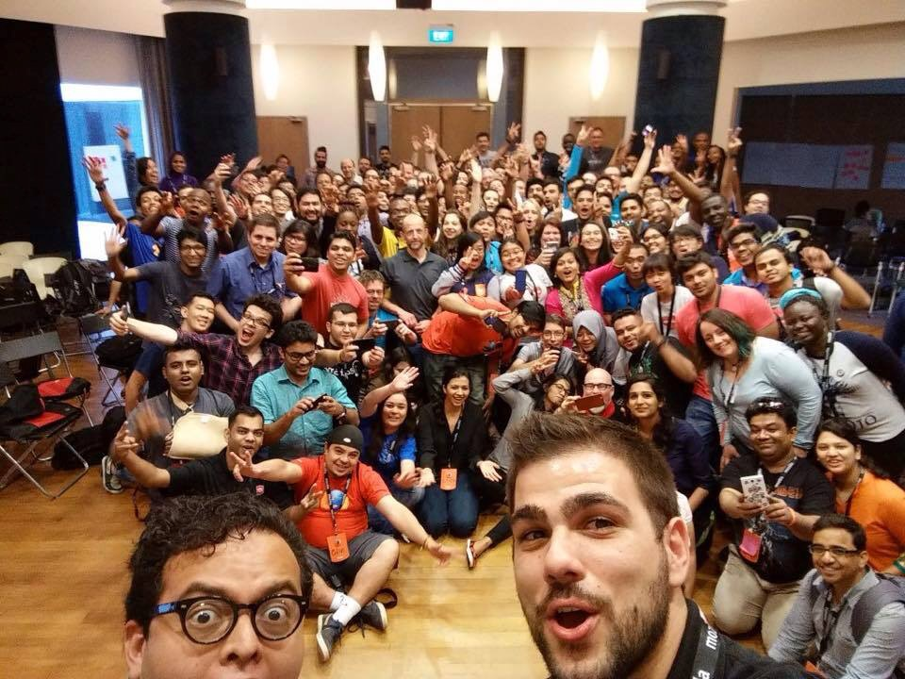
Participar con comunidades de todo el mundo

Slide 6
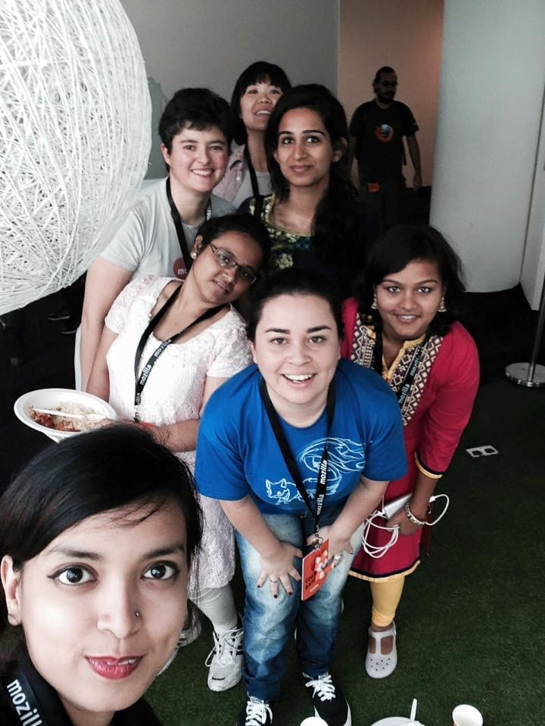

PROYECTO WOMOZ

Slide 7
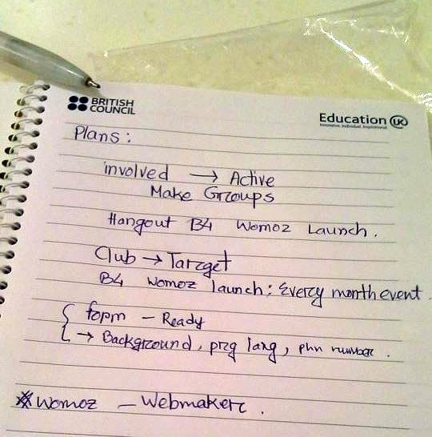
PLANEACIÓN

Slide 8

PERSONAS CON UN MISMO OBJETIVO

Slide 9

DIVERSIDAD E INCLUSIÓN

Slide 10





